Slide 1


СИСТЕМА ДИСТАНЦИОННОГО ОБУЧЕНИЯ
И ТЕСТИРОВАНИЯ – современное решение проблем обучения и развития сотрудников

Slide 2
В адресной строке браузера ввести адрес сайта school.sdot.kz
Авторизоваться с логинами и паролями, используемыми в системе «Білімал. Электронды мектеп».

Slide 3
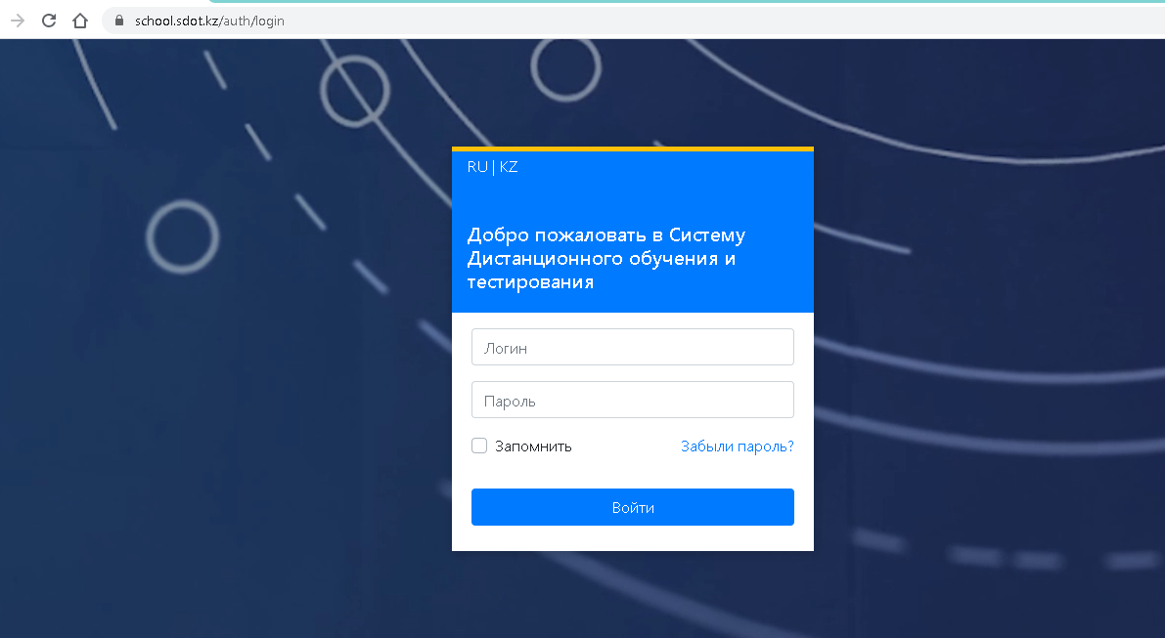

Slide 4
1. Работа с мероприятиями

Slide 5
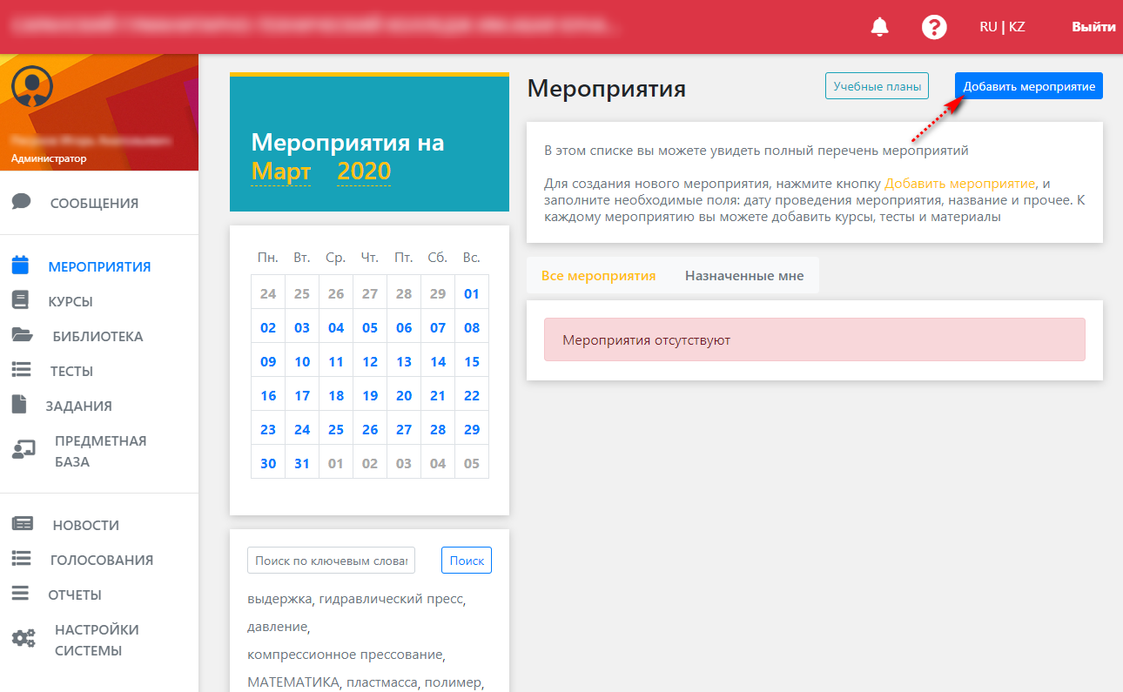

Slide 6
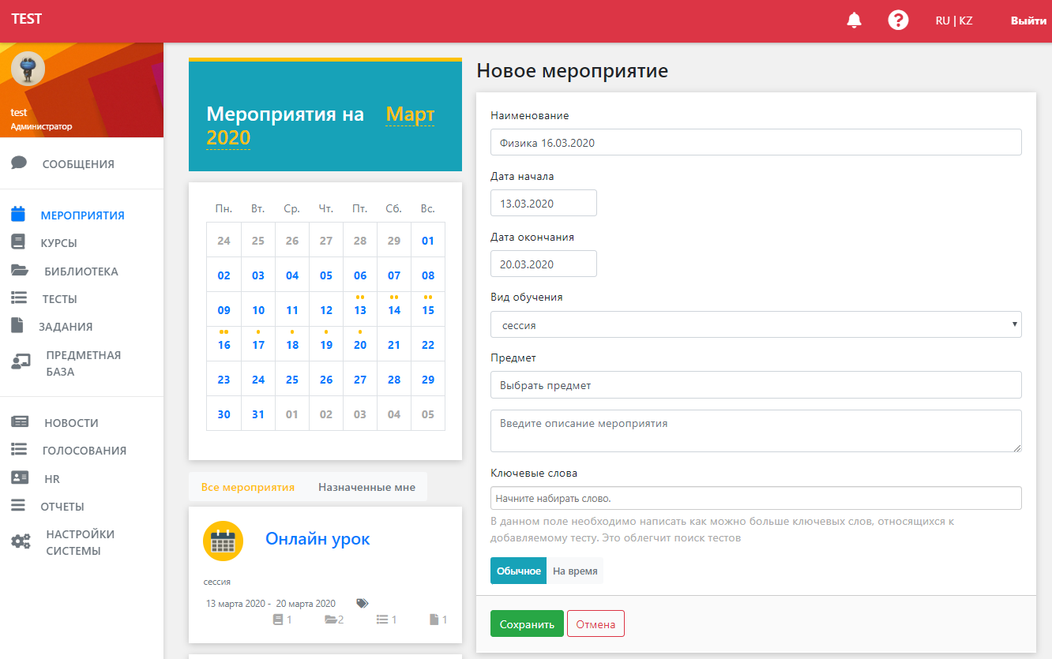

Slide 7
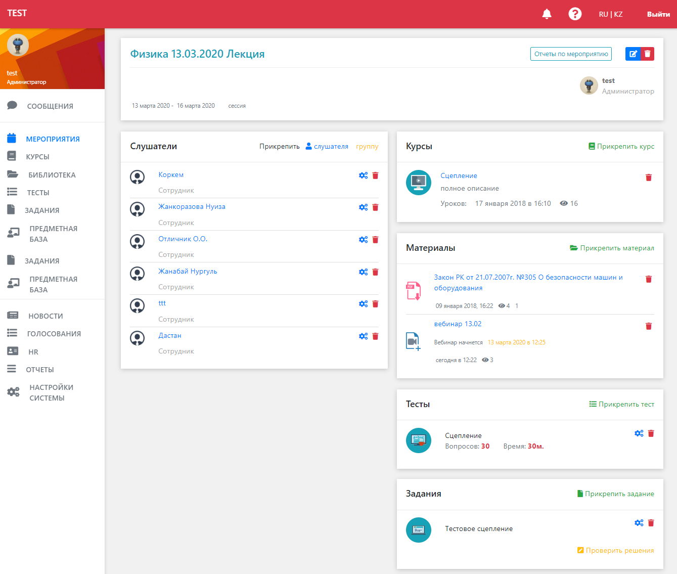

Slide 8
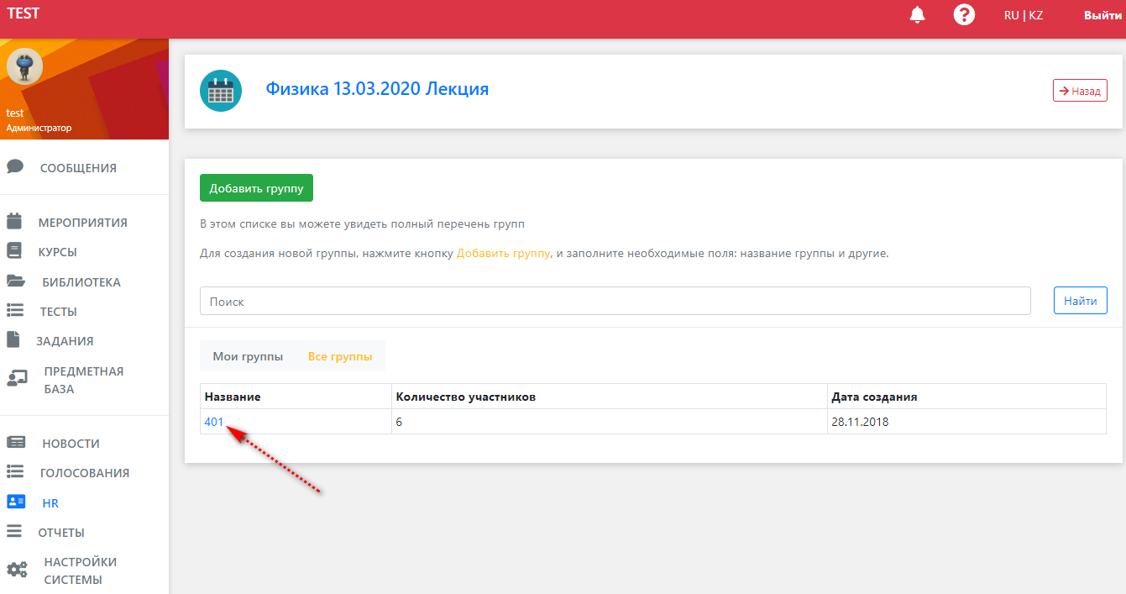

Slide 9
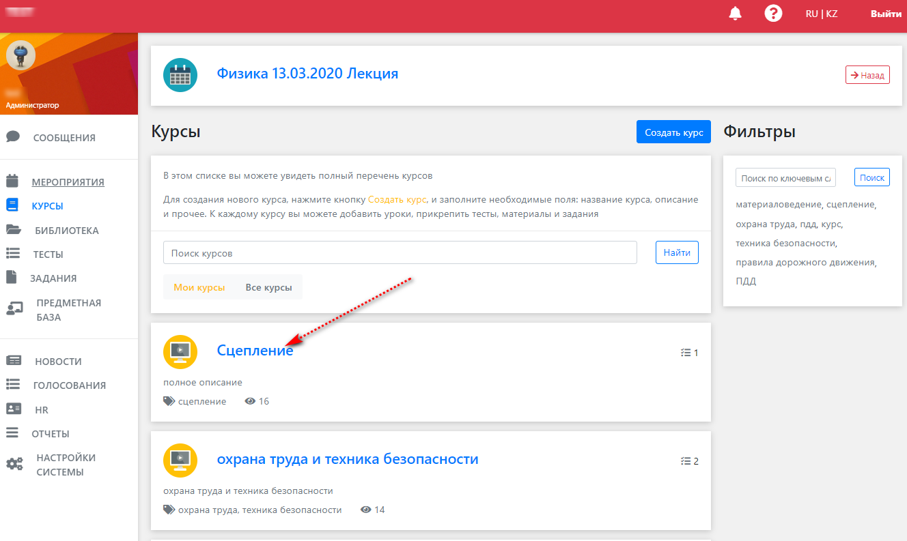

Slide 10
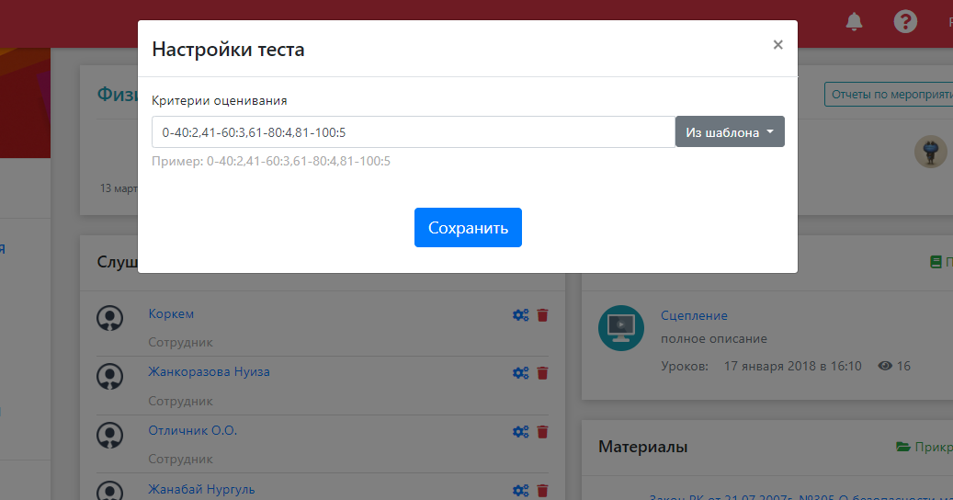

Slide 11
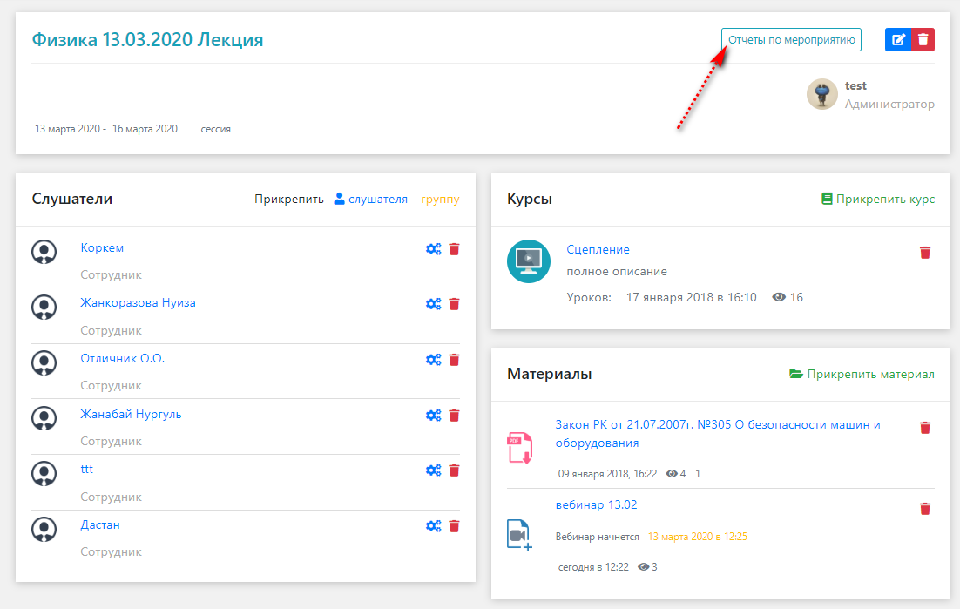

Slide 12
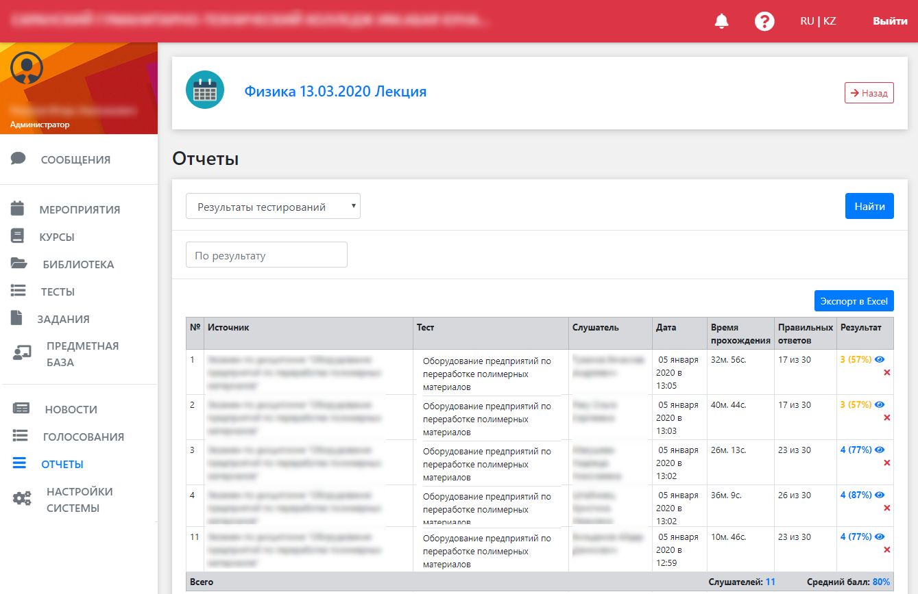

Slide 13
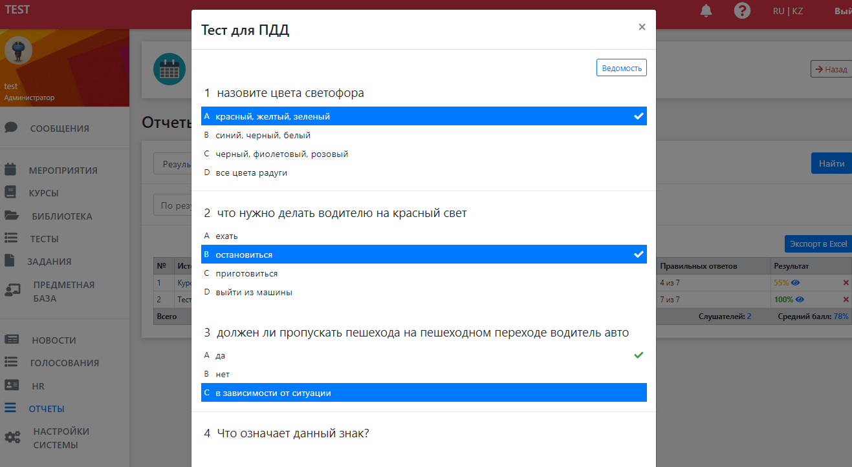

Slide 14
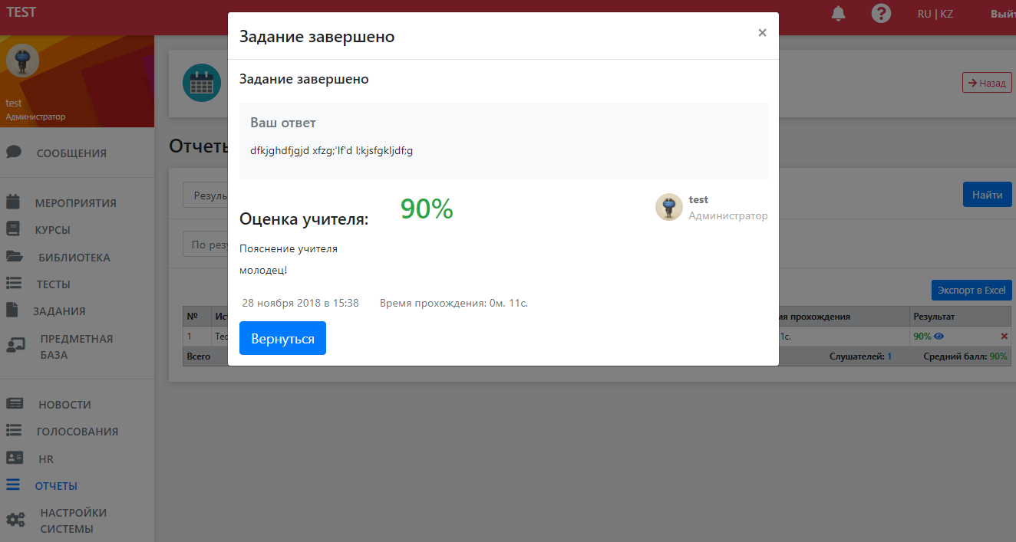

Slide 15
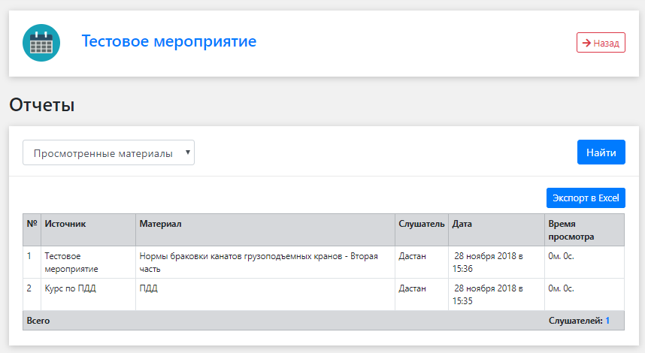

Slide 16
2. Заполнение контента – модуль Библиотека

Slide 17
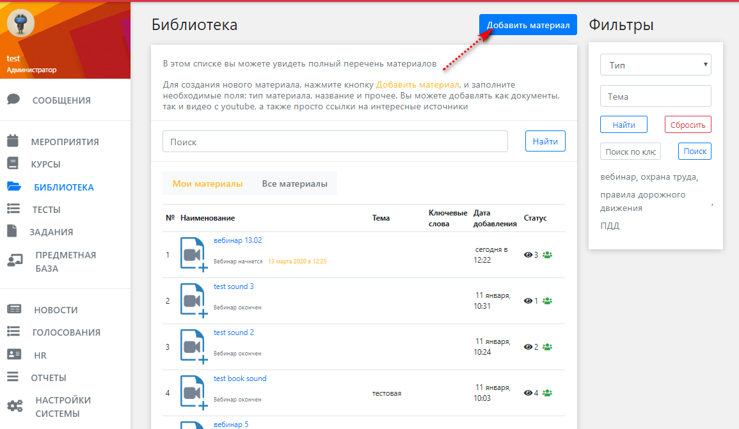

Slide 18
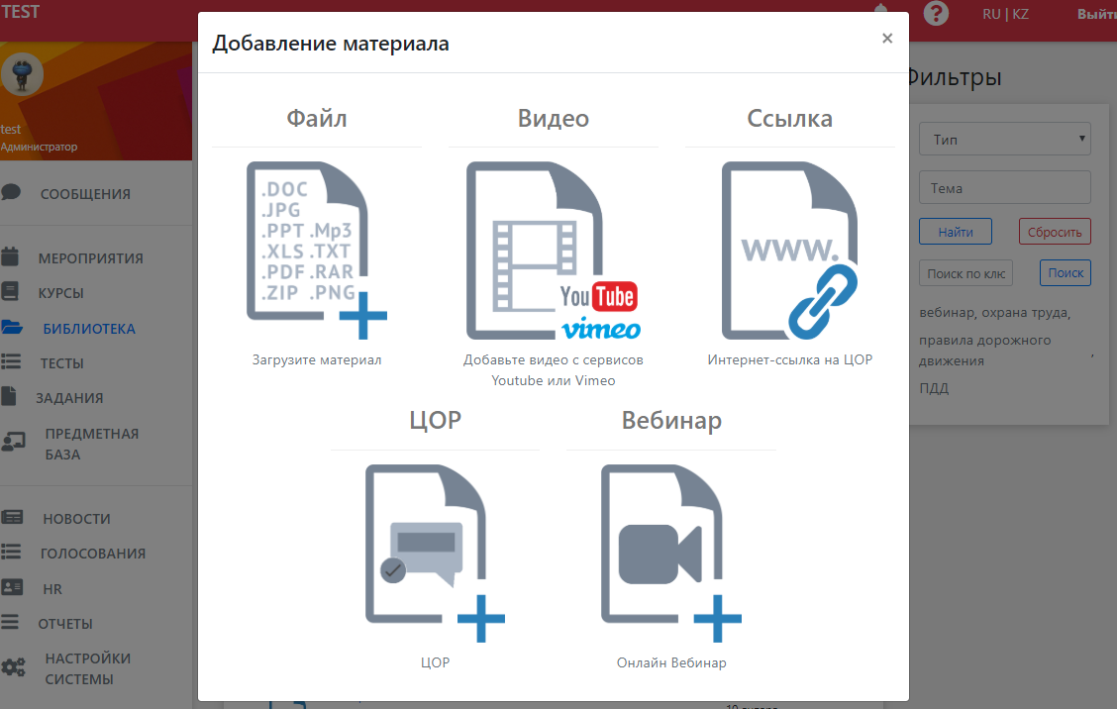

Slide 19
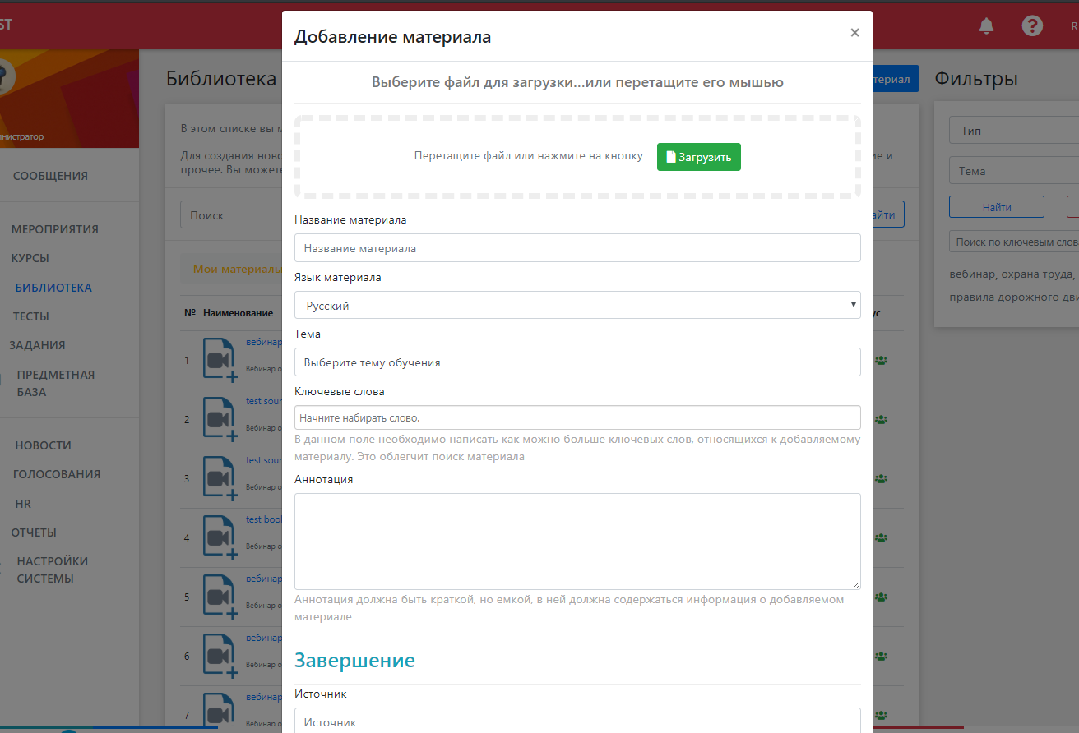

Slide 20
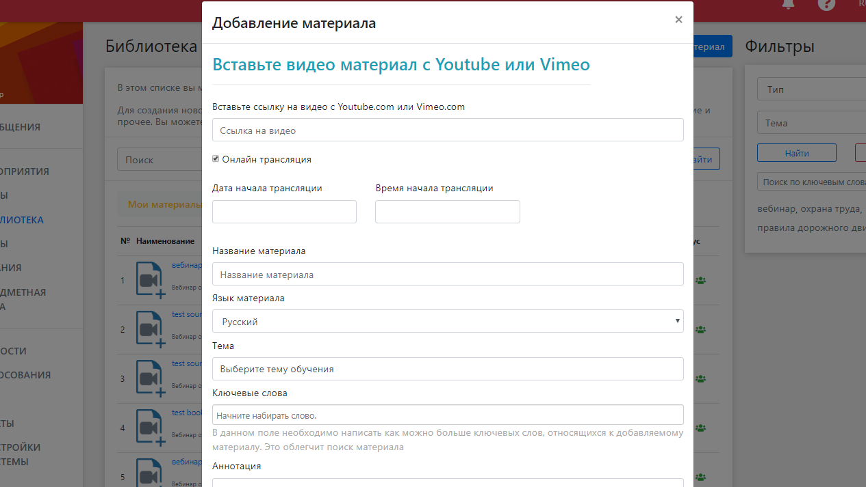

Slide 21
2.3. Вебинары

Slide 22
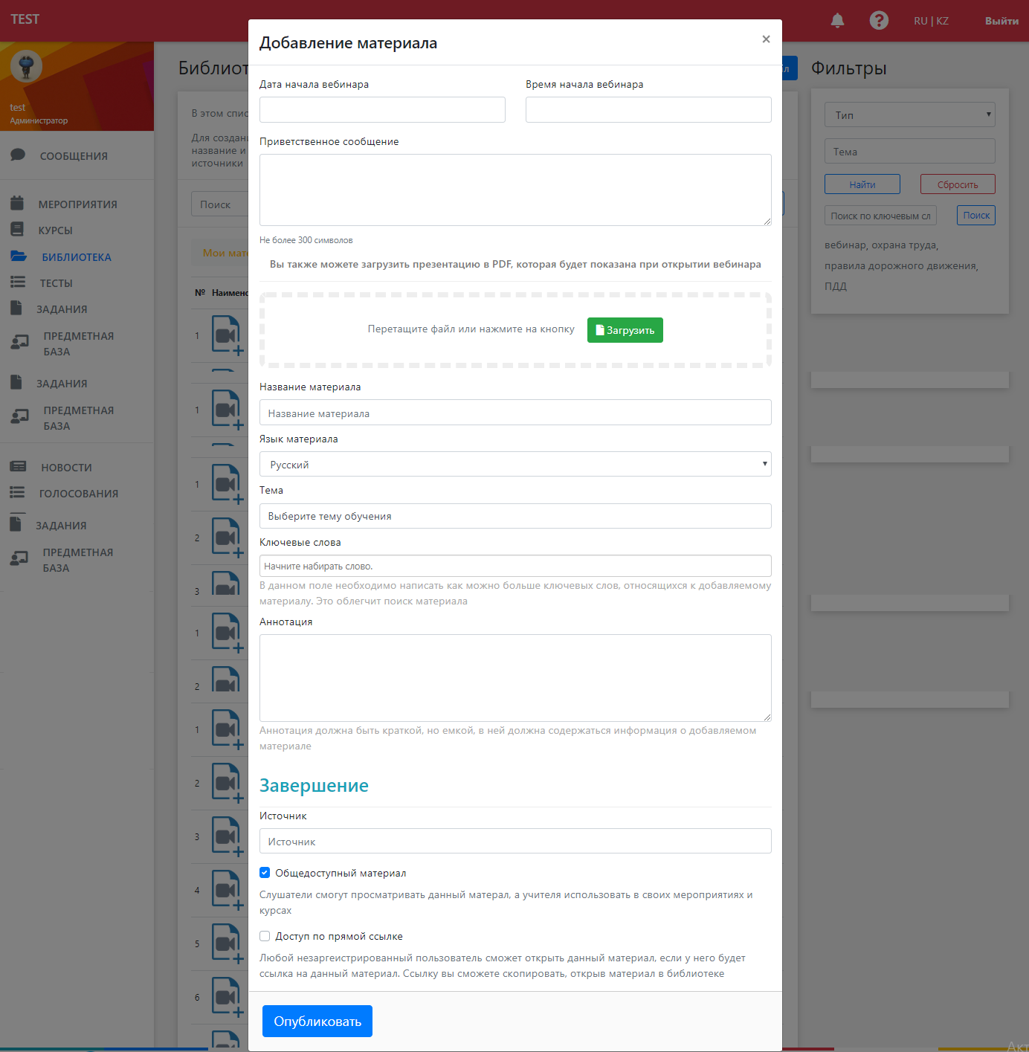

Slide 24
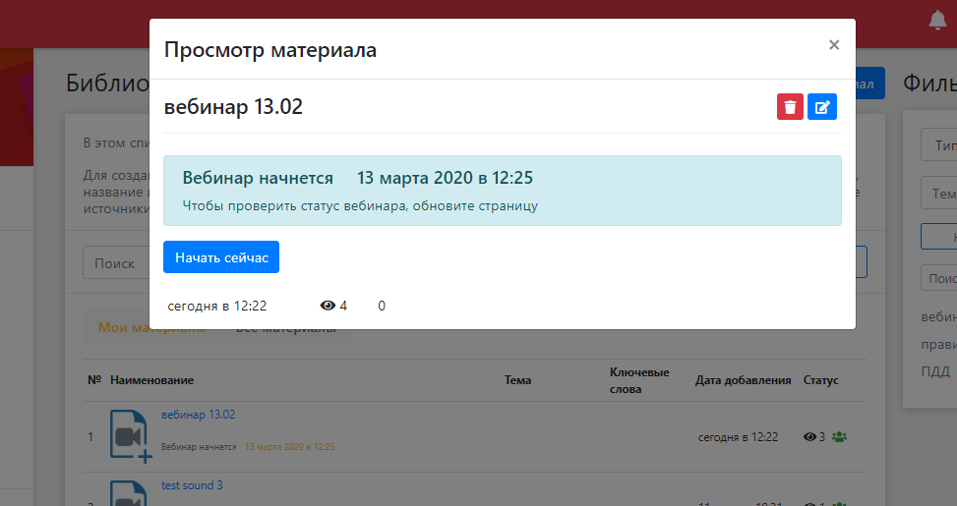

Slide 25
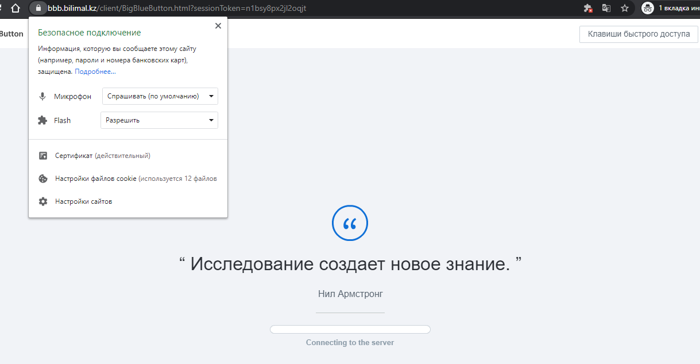

Slide 26
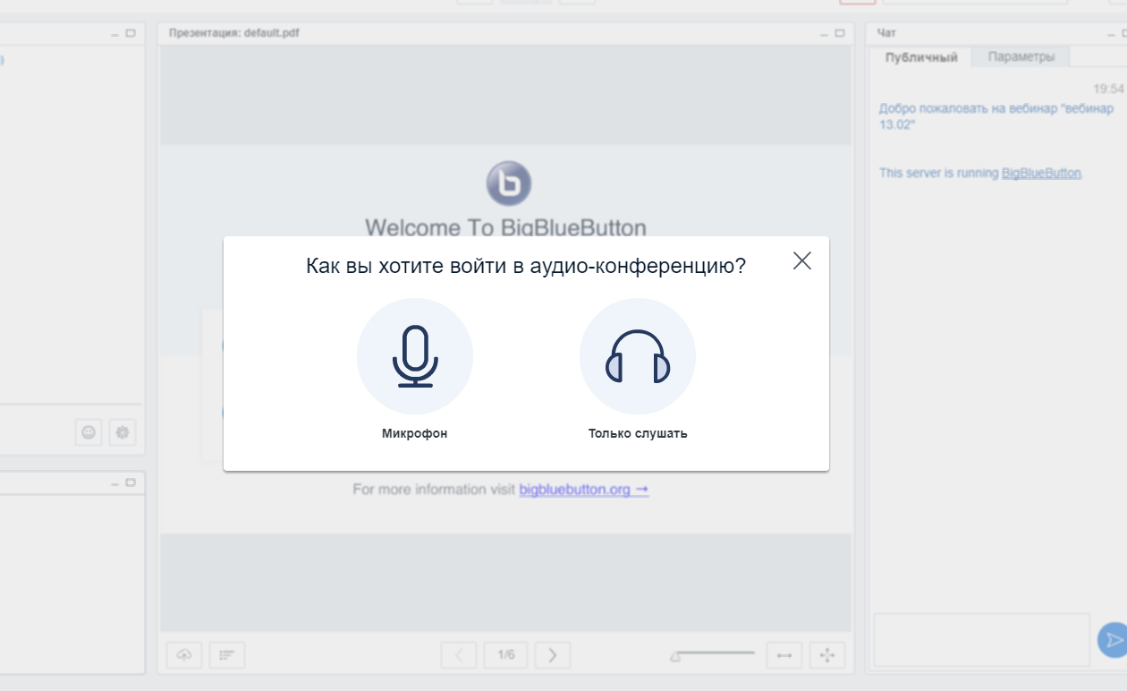

Slide 27
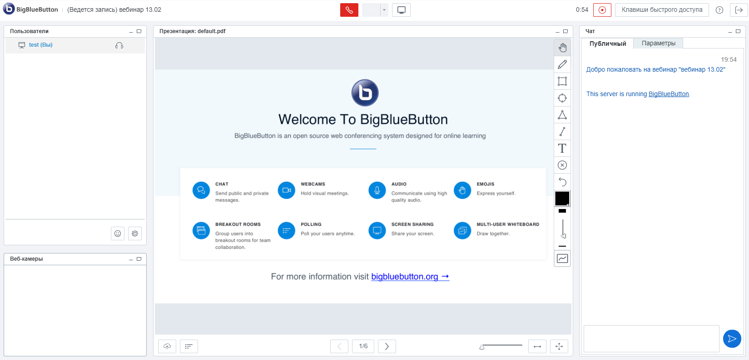

Slide 28
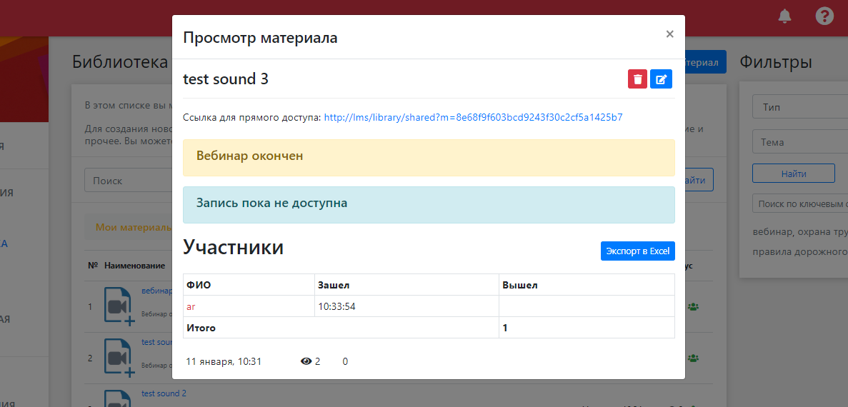

Slide 29
3. Модуль Тесты

Slide 30
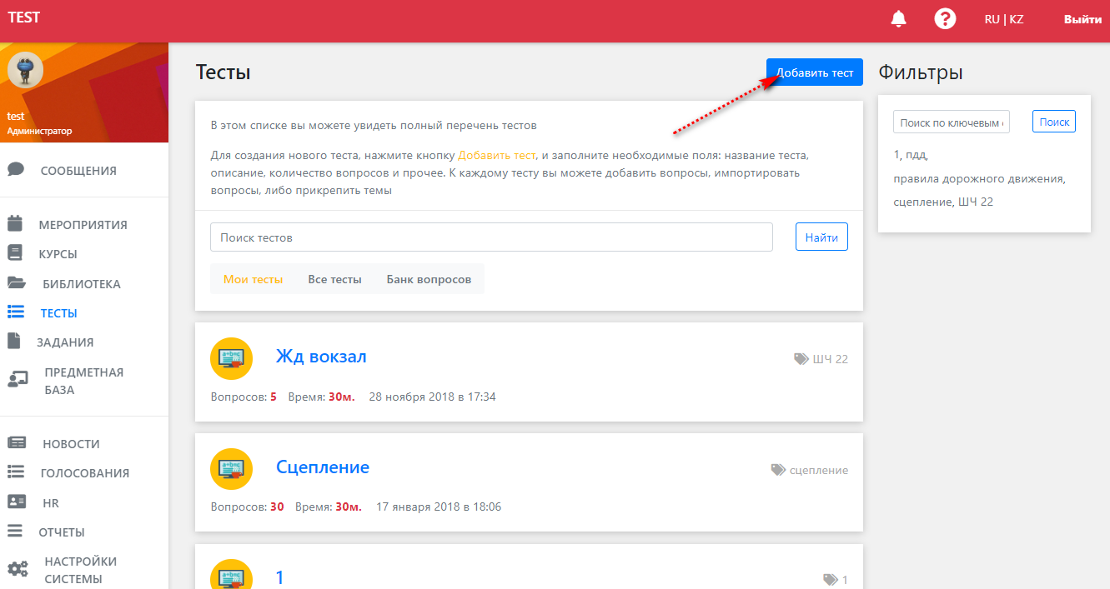

Slide 31
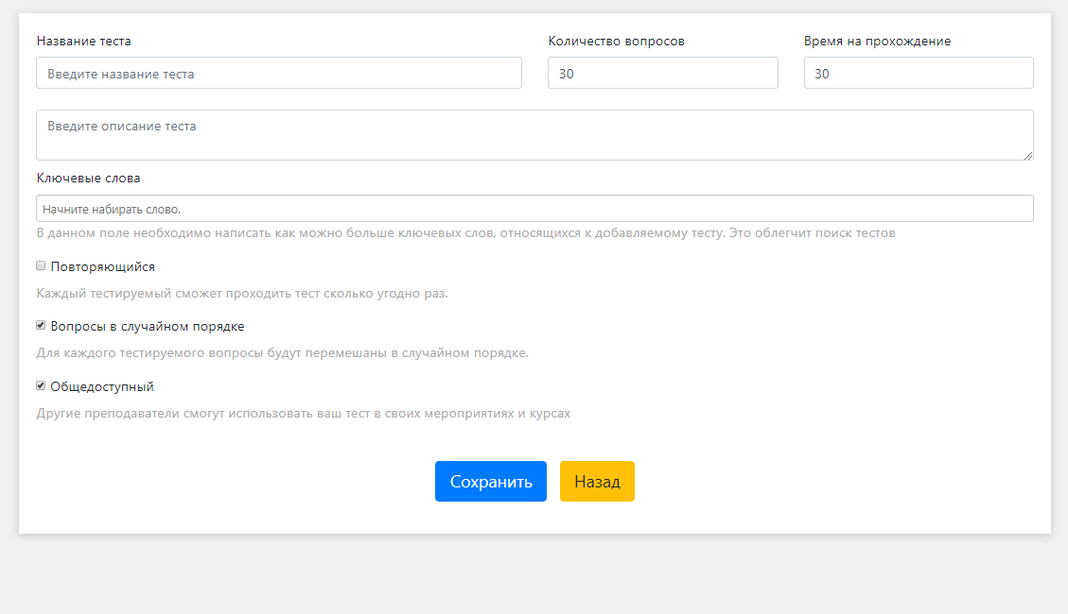

Slide 32
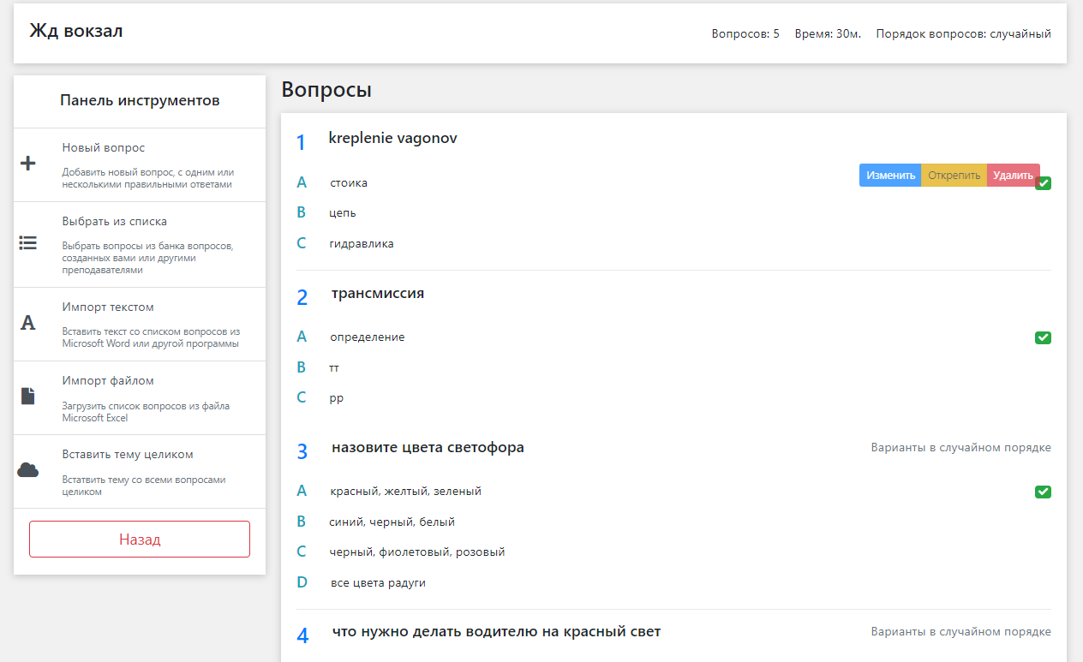

Slide 33
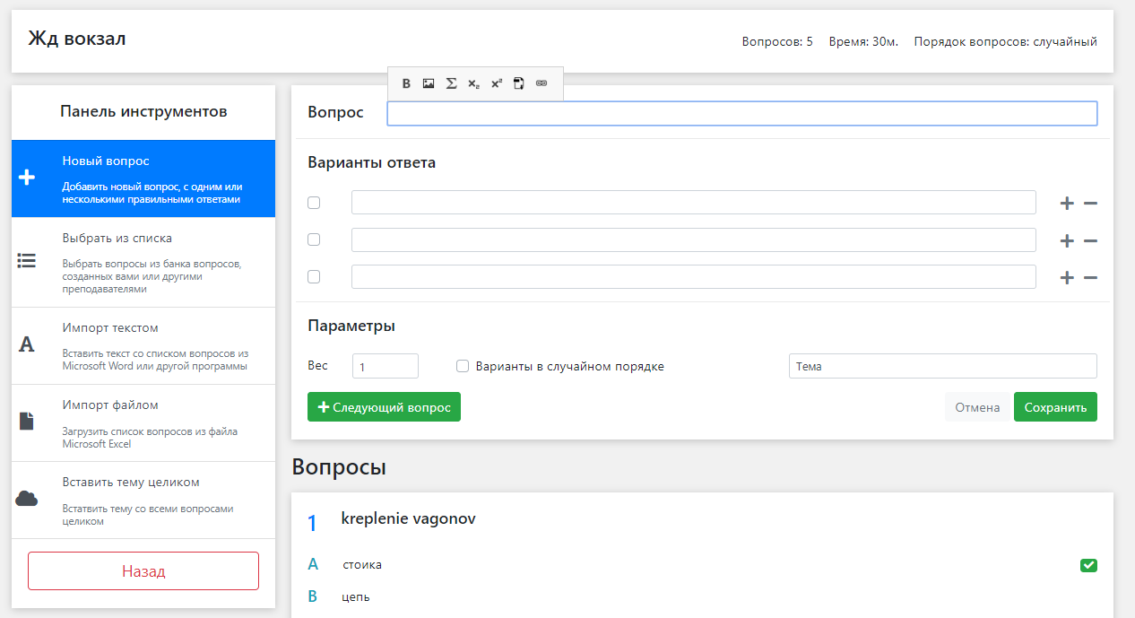

Slide 34
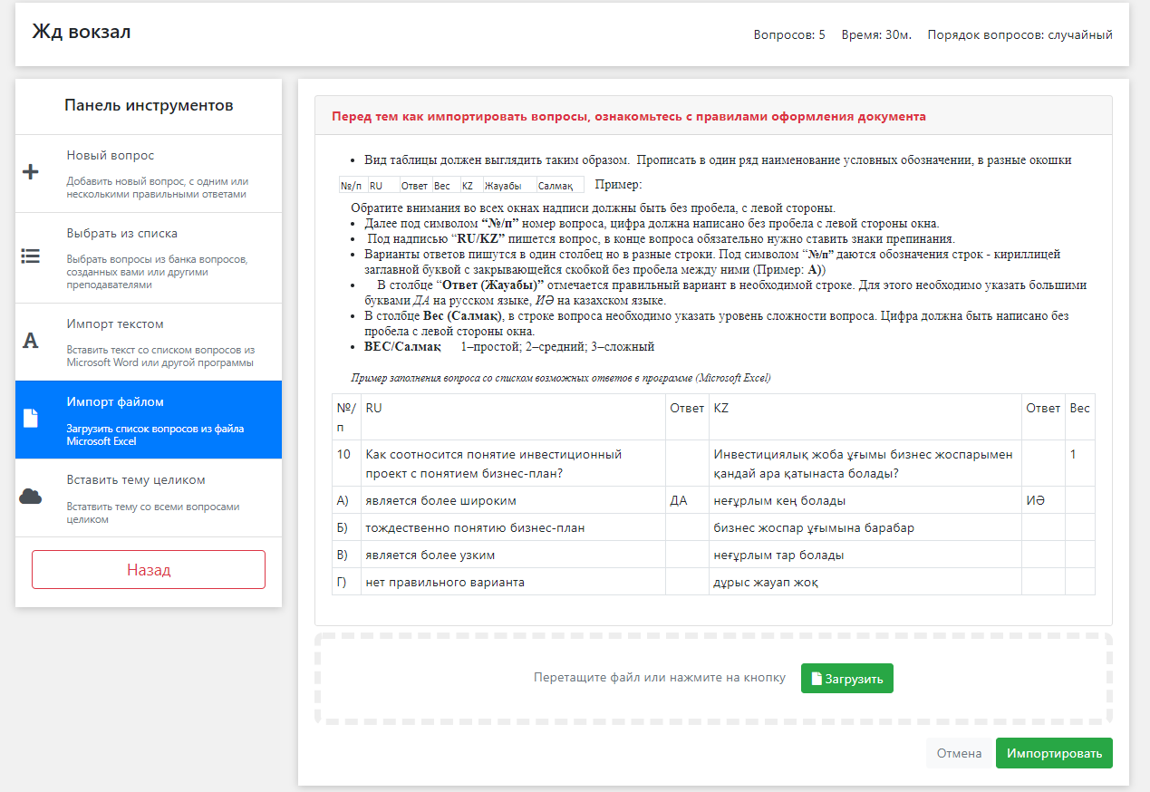

Slide 35
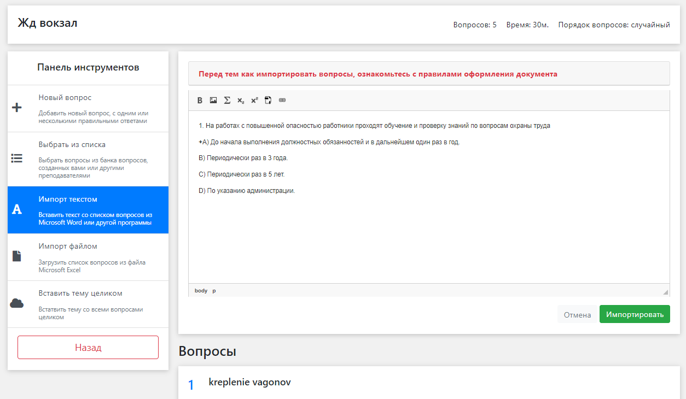

Slide 36
4. Модуль Задания

Slide 37
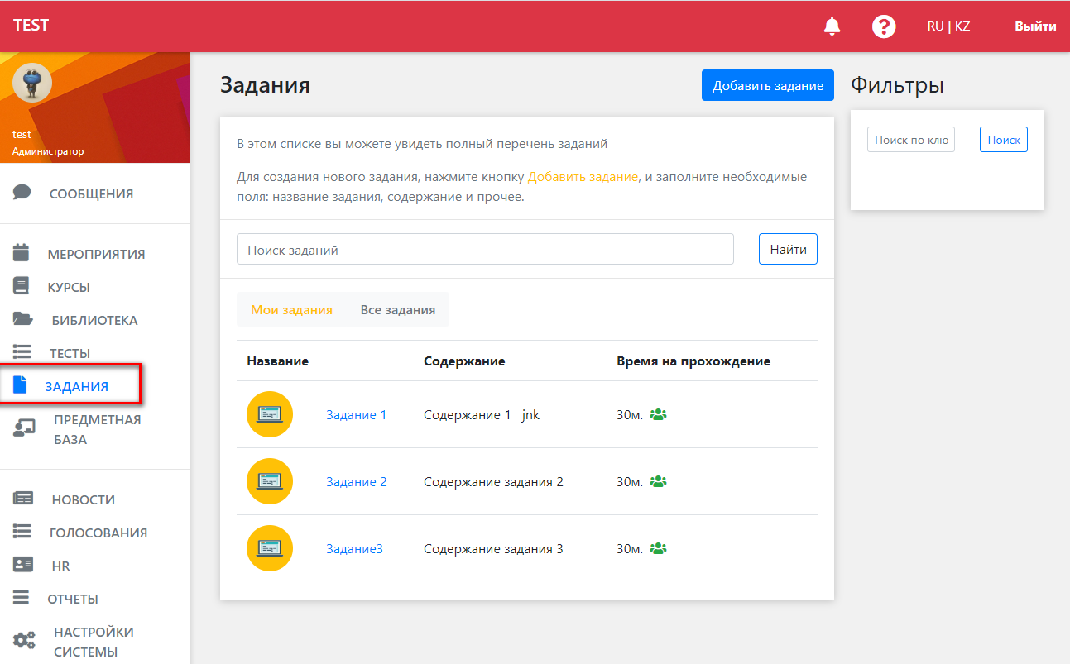

Slide 38
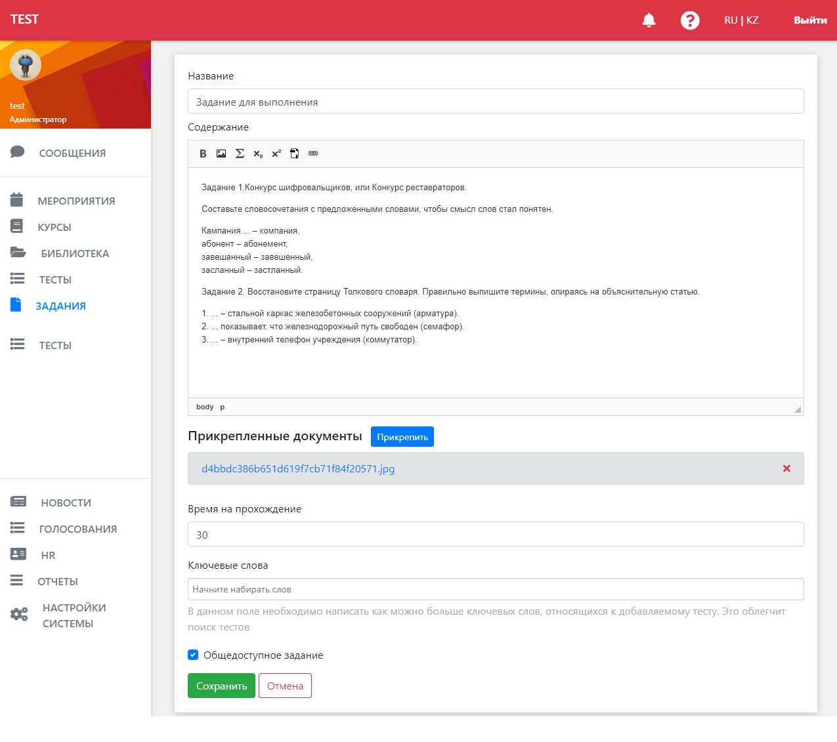

Slide 39
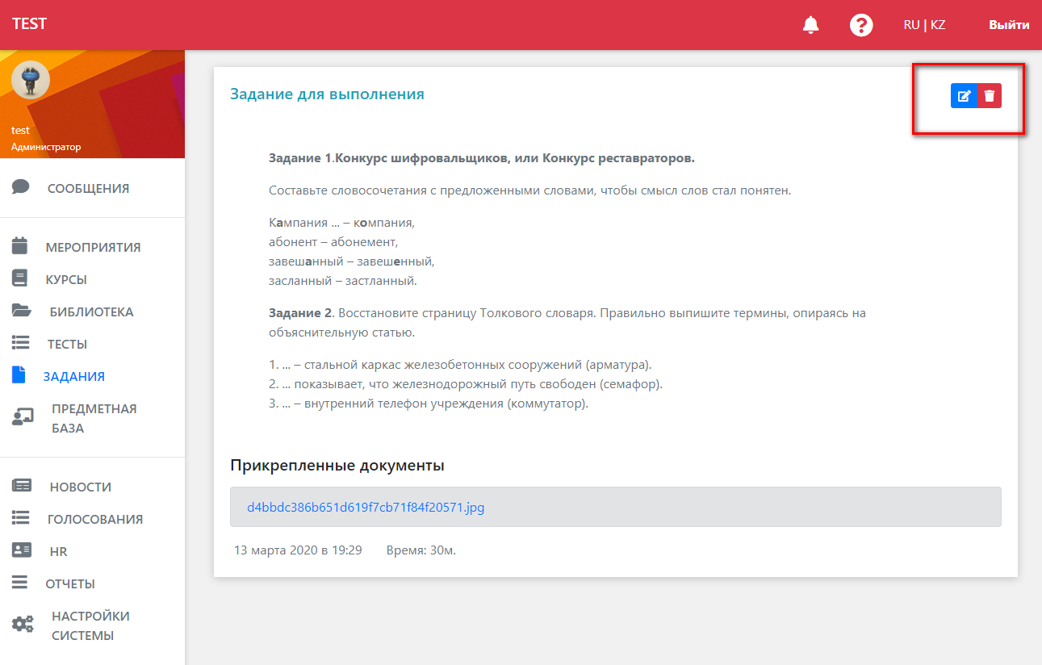

Slide 40
5. Модуль Курсы

Slide 41
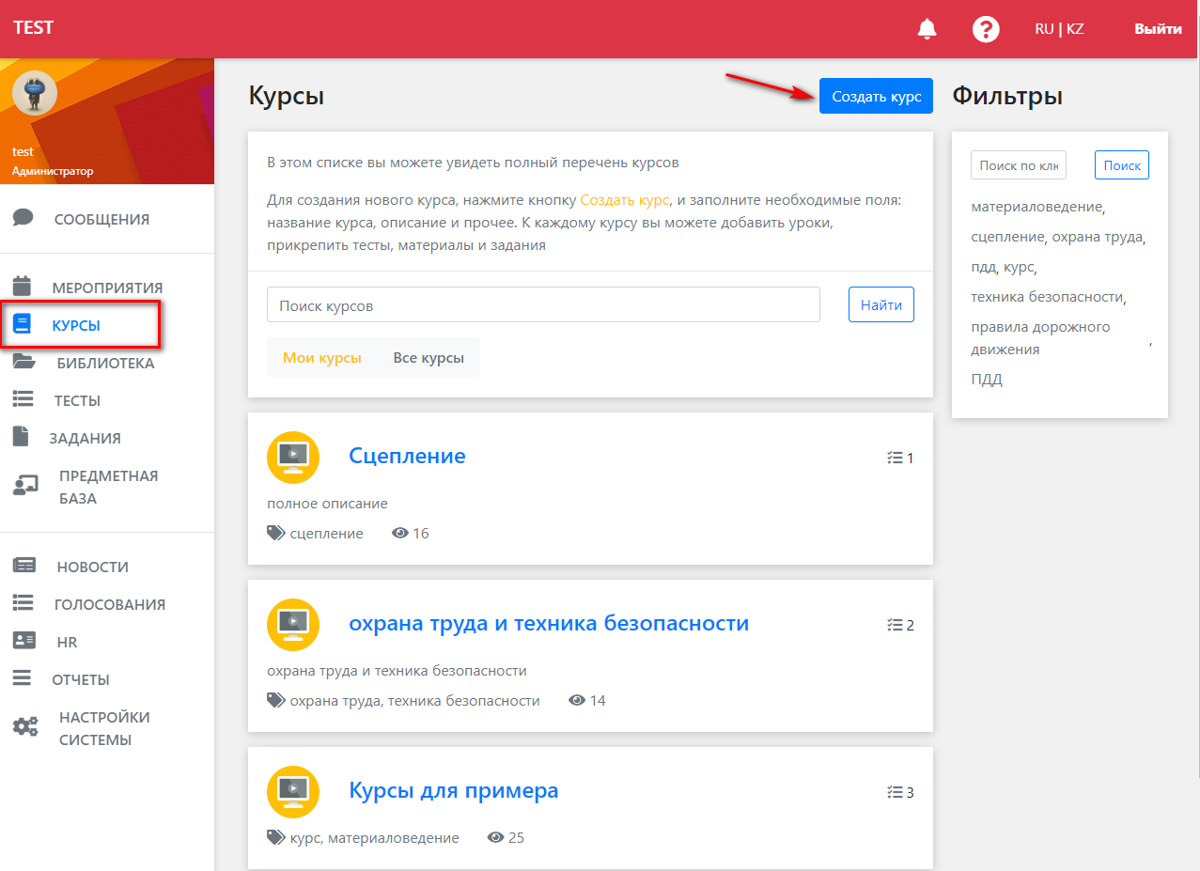

Slide 42
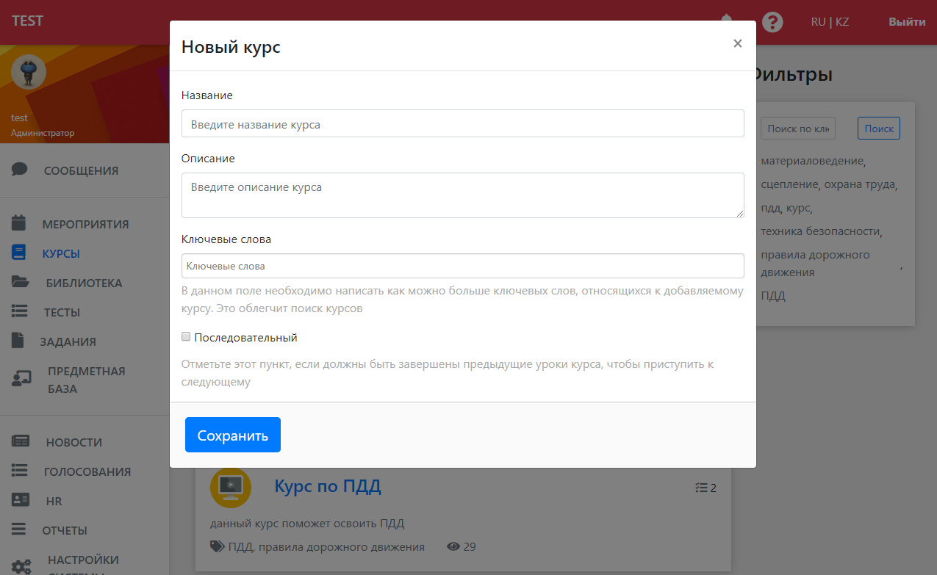

Slide 43
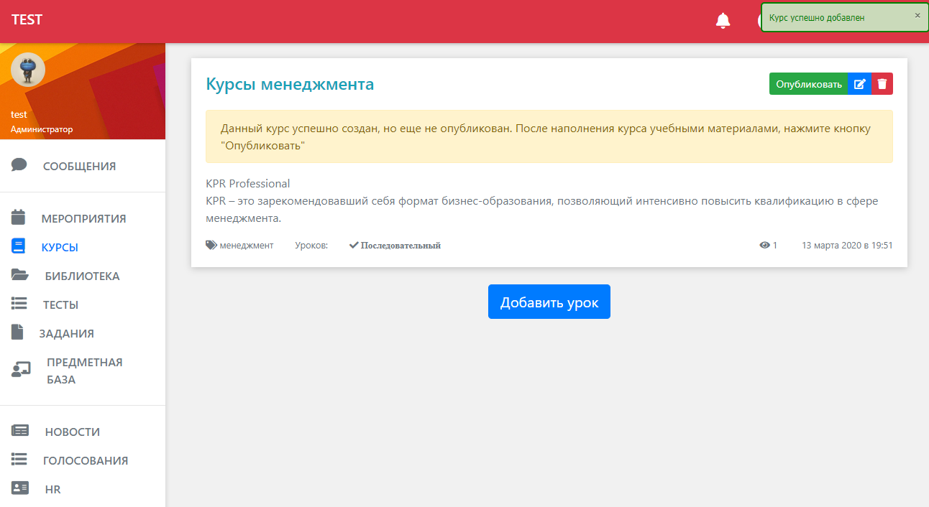

Slide 44
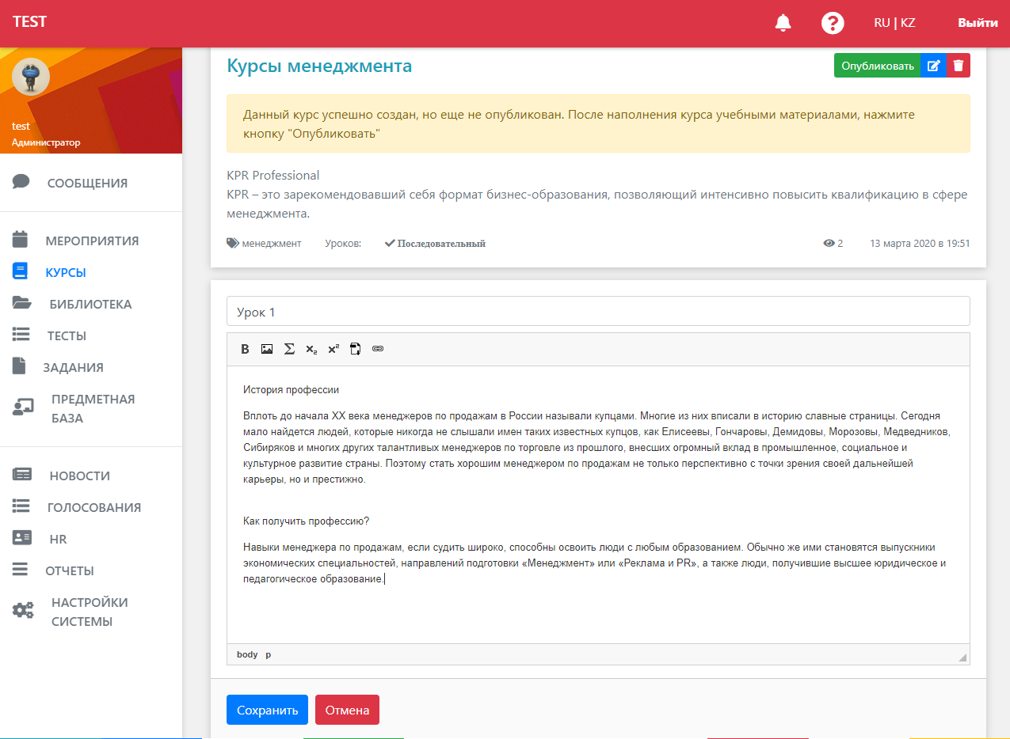

Slide 45
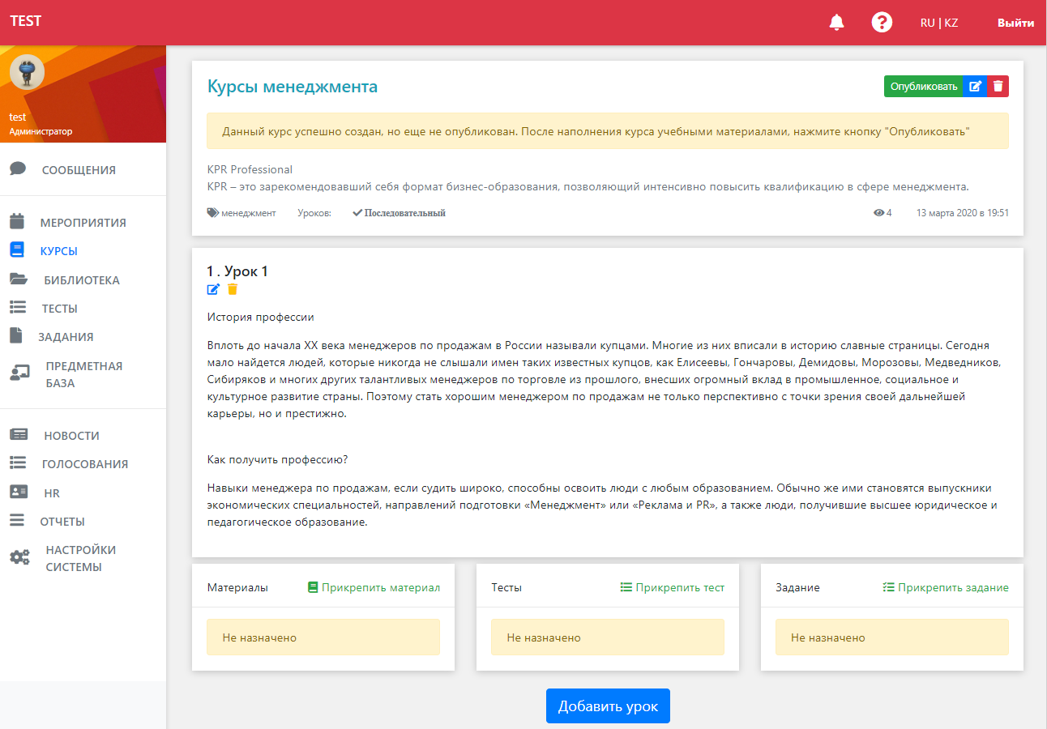

Slide 46
Алгоритм действий непосредственно в системе:
1. Преподаватели каждый самостоятельно загружают материалы для уроков в раздел «Библиотека» (файлы, ссылки на видео материал, если нужно создают вебинар).
2. Затем в разделе «Мероприятия» создают самостоятельно мероприятия по типу: «Физика Лекция 16.02.2020».
- Прикрепляют группу студентов
- Прикрепляют материалы для уроков.
- При необходимости прикрепляют «Задания» для выполнения студентами. (предварительно их нужно создать в системе)
- При необходимости прикрепляют «Тесты» аналогично для выполнения студентами
- Проверяют отчетность внутри мероприятия - «Отчетность по мероприятию»

Slide 47
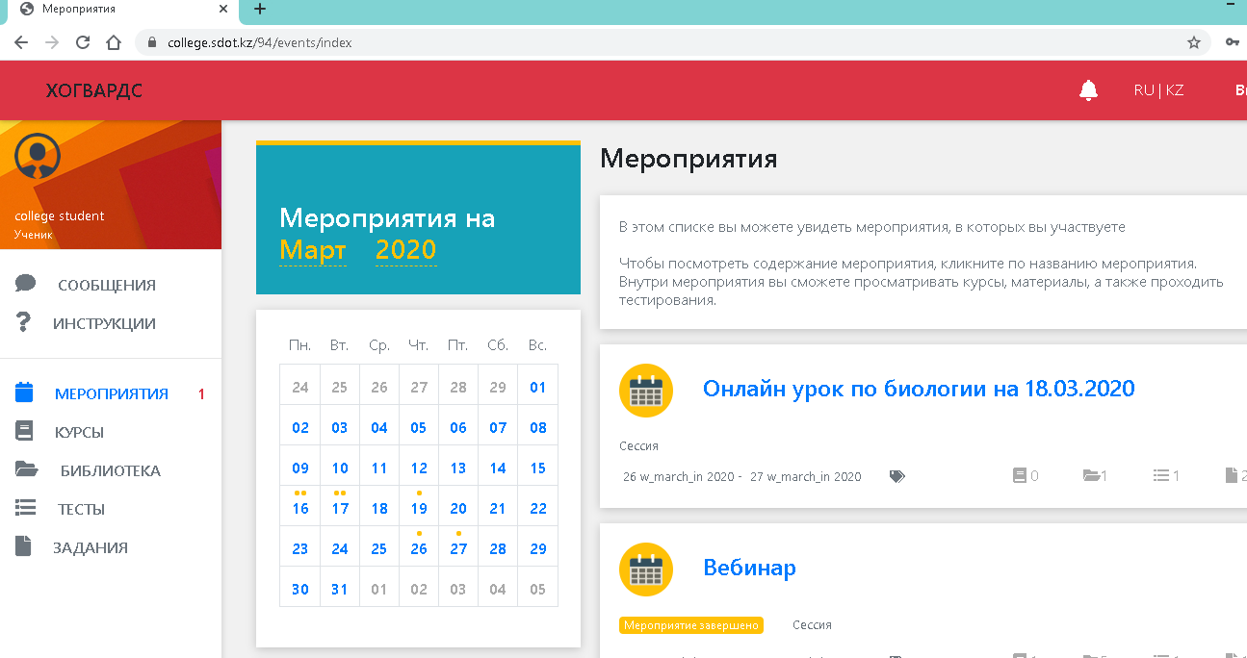
Доступно учащимся

Slide 48
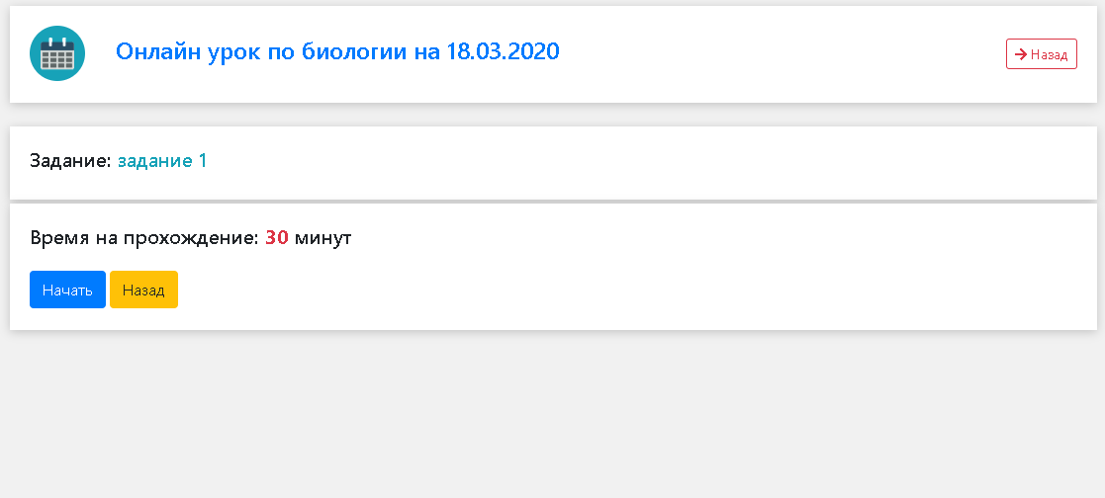

Slide 49
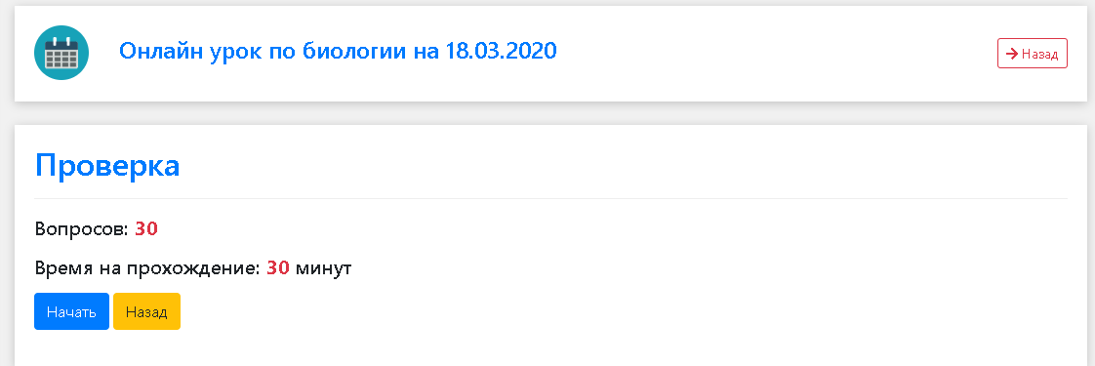

Slide 50
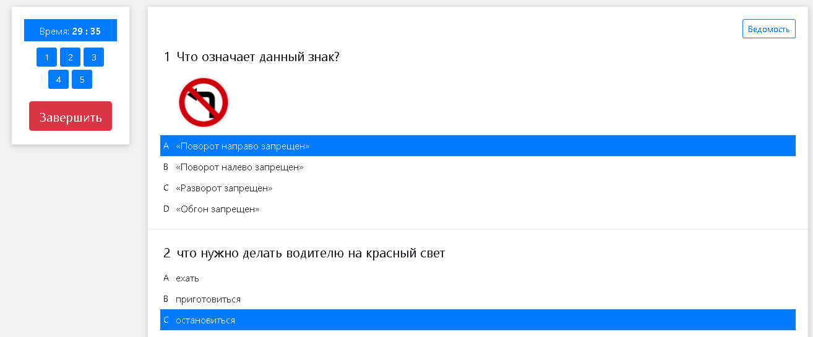

Slide 51
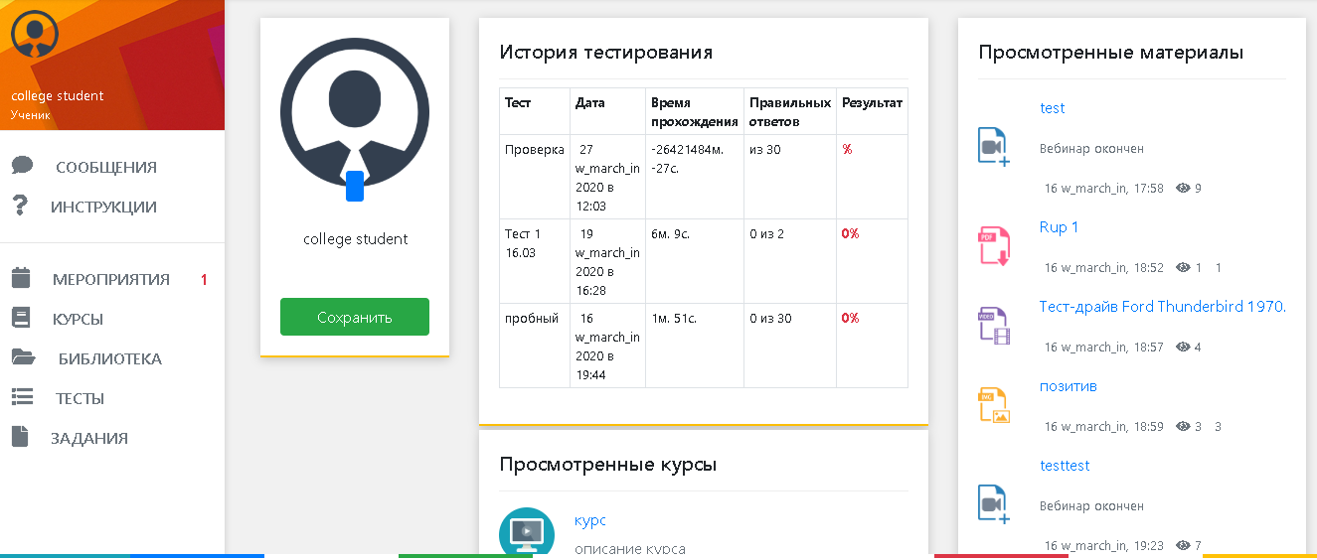

Slide 52


СПАСИБО ЗА ВНИМАНИЕ
СИСТЕМА ДИСТАНЦИОННОГО ОБУЧЕНИЯ
И ТЕСТИРОВАНИЯ
ЦЕНТР ИННОВАЦИОННЫХ ТЕХНОЛОГИЙ «ӨРЛЕУ»
Адрес: Республика Казахстан, г. Караганда,
Улица Кривогуза, 5, офис 30.
Телефоны: 8 800 080 37 37
+7 (778) 752-95-45

